Slide 1
Evaluation de la filière Traumatisé Grave
Quelles sources de données ?
Journée Est-RESCUE et AG – Jeudi 16 Mars 2023, Nancy

Slide 2
Evaluation de la filière Traumatisé Grave
Trois sources de données disponibles
Le registre « trauma base »
Les données préhospitalières SMUR-t@b
Les données des urgences RPU
Pas de source actuellement exhaustive
Recueil limité à quelques centres pour trauma base
Déploiement régional incomplet et utilisation non systématique du profil ad hoc pour SMUR-t@b
Hétérogénéité des diagnostics saisis et quelques admissions directes pour les RPU

Slide 3
Les données SMUR-t@b
30 582 interventions primaires saisies dans SMUR-t@b en 2022 vs 47 746 déclarées en 2021 (SAE)
soit une exhaustivité théorique de l’ordre de 64%
1 207 primaires avec comme motif d’intervention « traumatisé grave » soit 4% des primaires SMUR-t@b
285 interventions avec fiche profil « traumatisé grave » soit 0.9 % des interventions primaires SMUR-t@b et 24% de celles ayant comme motif d’intervention « traumatisé grave »

Slide 4
Données SMUR-t@b 2022 TRAUMATISE GRAVE
Intervention primaires - période d’analyse: Année 2022
66% non gradés
285 fiches profil TG
0,9 % des interventions
66% des fiches profil TG ne sont pas non gradées
285 Fiches PROFIL TG (0,9%)
34% gradés
27% GRADE A
27% GRADE B
46% GRADE C

Slide 5
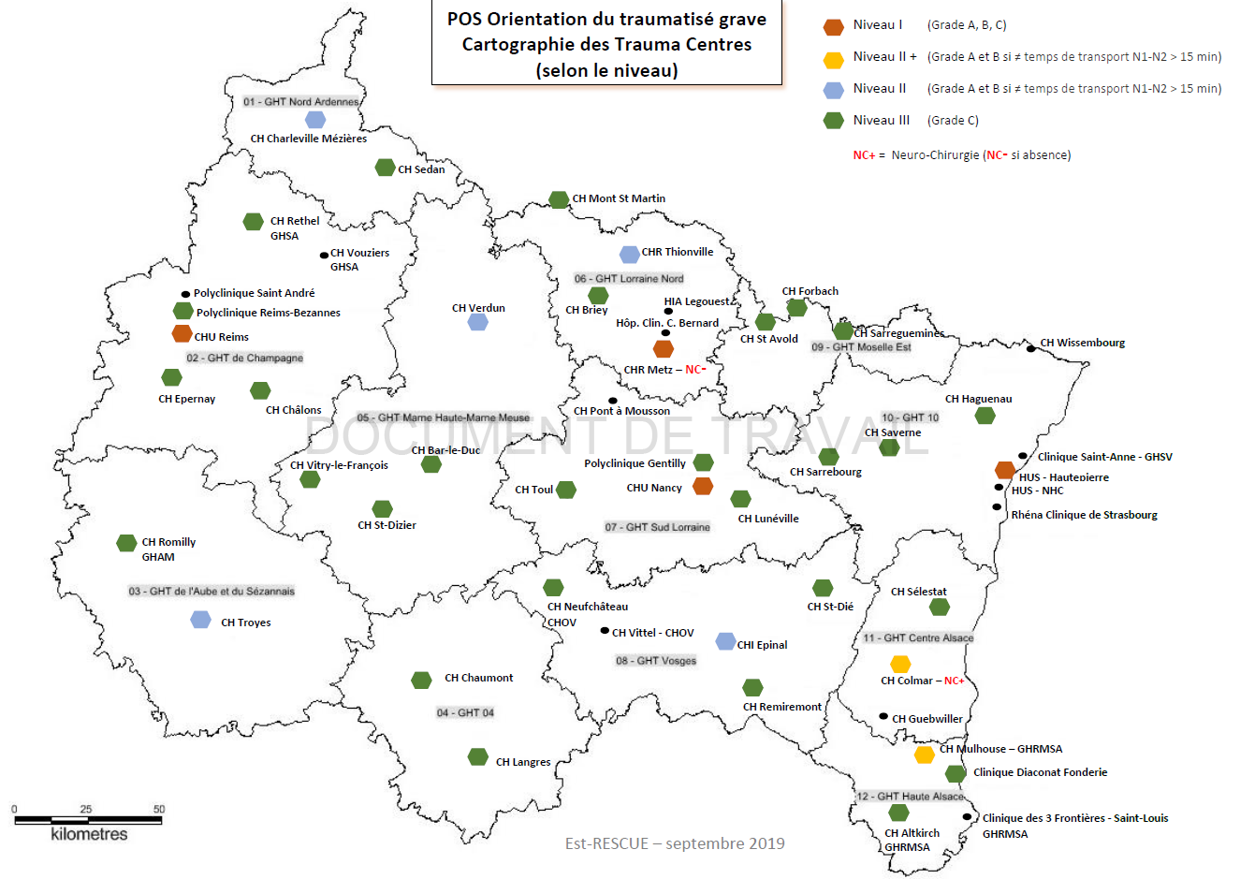
Données SMUR-t@b 2022 TRAUMATISE GRAVE
GRADE A (26) :
95% transportés vers Niv 1 ou 2+
5% Niv 2
57% accueillis par réanimateur
2% jonctions
31% PEC en HéliSMUR
62% AVP – 14% Chutes
GRADE B (26) :
96% transportés vers Niv 1 ou 2+
4% Niv 2
73% accueillis par réanimateur
12% jonctions
12% PEC en HéliSMUR
54% AVP – 19% Chutes

Slide 6
Données SMUR-t@b 2022 TRAUMATISE GRAVE
GRADE C (44) :
63% transportés vers Niv 1 ou 2+
12% Niv 2 – 19% Niv 3
5% SAU hors niveau, 2% non renseigné
19% accueillis par réanimateur
23% PEC en HéliSMUR
64% AVP – 16% Chutes

Slide 7
Données SMUR-t@b 2022 TRAUMATISE GRAVE
En résumé
Une répartition grade A, B C ¼ - ¼ - ½
100% des traumatisés grade A ou B sont orientés vers des niveaux 1 ou 2 ( plus de 95% vers des 1 et 2+)
Seulement ¼ des traumatisés grade C sont orientés en dehors des niveaux 1 et 2
Moins de ¼ des traumatisés graves bénéficiant d’un HéliSMUR

Slide 8
Comment faciliter le lien entre les données SMUR-t@b et « trauma base »
Edition mensuelle d’un listing des interventions SMUR-t@b pour traumatisé grave (avec fiche profil voire avec motif traumatisé grave)
Vérification de la cohérence entre la partie préhospitalière de « trauma base » et la fiche profil TG de SMUR-t@b
Etudier la faisabilité d’une complétude automatique de « trauma base » par les données SMUR-t@b

Slide 9
Exemple de fichier mensuel traumatisé grave SMUR-tab
Données de prises en charge des patients avec un profil trauma grave
- informations administratives (âge, top horaires..)
- informations d’intervention (lieux, circonstances…)

Slide 10
TRAUMA GRAVE – Données SMUR-tab
Données médicales
- diagnostic - constantes du patient - transport du patient
- traitements administrés - actes effectués - informations de l’onglet trauma grave

Slide 11
Coherence trauma base et fiche profil SMUR-t@b

Slide 12
Champs TRAUMABASE

Slide 16
Au moins 61% de champs SMUR-tab concordants avec les champs attendus pour le préhospitalier dans Trauma Base mais % probablement sous évalué (données hospitalières ou « structurelles intrinsèques » à la base cf diapo 1)

Slide 17
Quid des données RPU
Problème de l’hétérogénéité des diagnostics codés
Recherche par le regroupement de codes diagnostiques traumatologiques associé à une notion de gravité via les CCMU 4 et 5
Pour mémoire: CCMU 4: Situation pathologique engageant le pronostic vital mais ne nécessitant pas de manœuvres de réanimation immédiate, CCMU 5: idem mais nécessité de manœuvres de réanimation immédiate
CCMU 4 et 5 = 1.75% des 1 545 930 passages aux urgences de 2022 (respectivement 22 713 et 4 435)
Codes diagnostiques traumatologiques = 29% des passages
CCMU 4 avec codes diagnostiques traumatologiques = 1335 passages
CCMU 5 avec codes diagnostiques traumatologiques = 304 passages

Slide 18
Top 10 des passages aux urgences avec un diagnostic principal traumatologique et une CCMU 4
Année 2022

Slide 19
Top 10 des passages aux urgences avec un diagnostic principal traumatologique et une CCMU 5
Année 2022

Slide 20
SAU concernés par le top 10 des DP traumatologiques avec CCMU 5 Année 2022

Slide 22
En conclusion: Objectifs et perspectives
Optimiser l’utilisation de SMUR-t@b (déploiement à terminer, promouvoir l’utilisation de la fiche «traumatisé grave» sans oublier de grader les patients, consignes de codage à discuter)
Améliorer la codification de cette pathologie dans les RPU (consignes de codages)
Etendre la complétude de « trauma base » au minimum à tous les trauma center de niveau 1, 2+ et 2 avec comme levier:
- l’interfaçage entre « trauma base » et SMUR-t@b (a minima, mise à disposition des données de SMUR-t@b )
- l’implication de la commission scientifique du COMUGE (via ses correspondants en établissement)
- la mise à disposition de ressources humaines (TEC) dans le cadre d’un projet régional d’évaluation et de suivi de la filière traumatisé grave. Ce projet devra préciser les objectifs, les modalités d’articulation entre les sources de données, les indicateurs d’évaluation ainsi que la composition et le fonctionnement du comité de suivi et/ou de pilotage (ARS, 3 CHU, COMUGE, Est-RESCUE)

